Slide 1

HEALTHY LIFE
MODELO PREVENTIVO PARA UNA VIDA SALUDABLE EN CALDAS DIRIGIDO A POBLACIÓN ADULTA MAYOR, AMBIENTADA EN EL PAISAJE CULTURAL CAFETERO, GENERADORA DE DESARROLLO SOCIAL Y ECONÓMICO PARA LA REGIÓN.
"Healthy Life: Bienestar y prevención para una vida plena en el corazón del eje cafetero."
https://www.youtube.com/watch?v=Ulp5BRtkj3U&t=125s

Slide 2

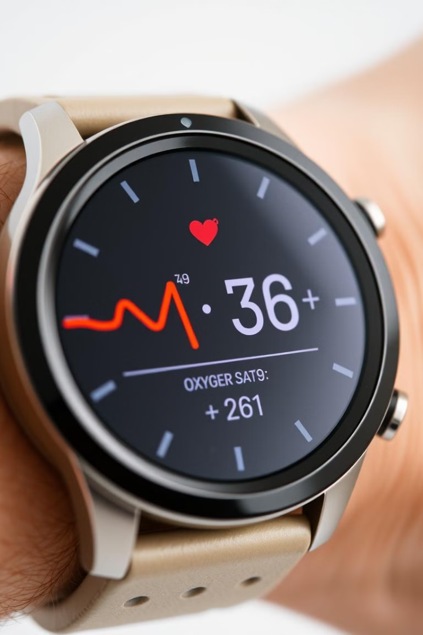

INTRODUCCION
INTRODUCCION
En la era actual, la investigación biomédica está experimentando una transformación sin precedentes gracias a la rápida evolución de los algoritmos de IA y el aprendizaje automático de los dispositivos portátiles. Estos algoritmos ofrecen herramientas poderosas que permiten a los investigadores analizar grandes volúmenes de datos biológicos y clínicos, desentrañar complejidades métricas y potencialmente revolucionar enfoques de tratamiento y prevención. Desde la genómica hasta la medicina personalizada, estos métodos computacionales son ahora fundamentales en la búsqueda de soluciones innovadoras, como la salud preventiva y predictiva.

Slide 3
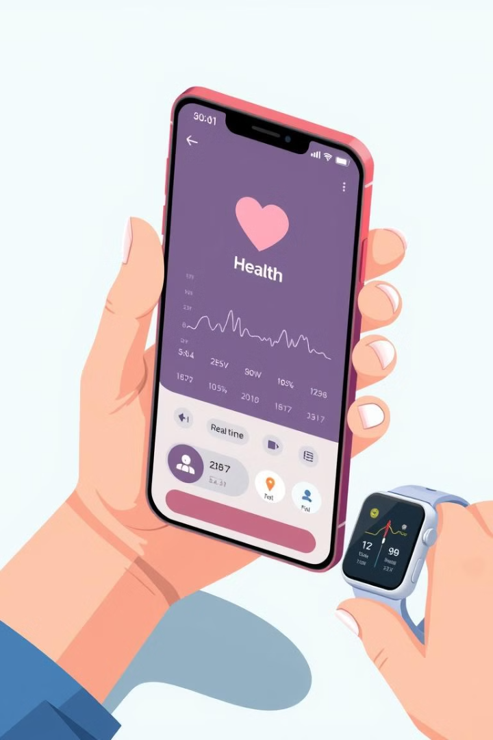
PLANTEAMIENTO DEL
PROBLEMA
Como ya lo ha relacionado el Dr. Iván Felipe Ospina; Desde la década de los noventa, se ha sugerido que muchas muertes hospitalarias son potencialmente predecibles y prevenibles. Estudios indican que los pacientes con deterioro clínico muestran signos objetivos y subjetivos entre seis y 24 horas antes de una complicación grave. Un estudio reveló que el 60% de los eventos adversos (muerte, paro cardiorrespiratorio e ingreso no planeado a la Unidad de Terapia Intensiva) presentaron anormalidades fisiológicas documentadas pero no consideradas.

Slide 4

OBJETIVO GENERAL
Implementar HEALTHY LIFE como un modelo que permita desarrollar aplicaciones tendientes a desarrollar planes de salud preventiva y predictiva, alineada inicialmente con variables definidas en el sistema NEWS2 y dirigida a la población adulta mayor del Departamento de Caldas. Este modelo permitirá la detección temprana de alteraciones en sus signos vitales y facilitará la intervención oportuna por parte de los centros médicos.

Slide 5
OBJETIVOS ESPECIFICOS
Recopilar información estadística del departamento de Caldas respecto a las variables relacionadas con el acceso a los servicios de urgencias de la red hospitalaria.
Generar un modelo predictivo utilizando la información recopilada, que permita analizar las variables de salud definidas en el modelo NEWS2.
Presentar el modelo, realizar pruebas y determinar la viabilidad del modelo seleccionado, realizando los ajustes necesarios.

Slide 6
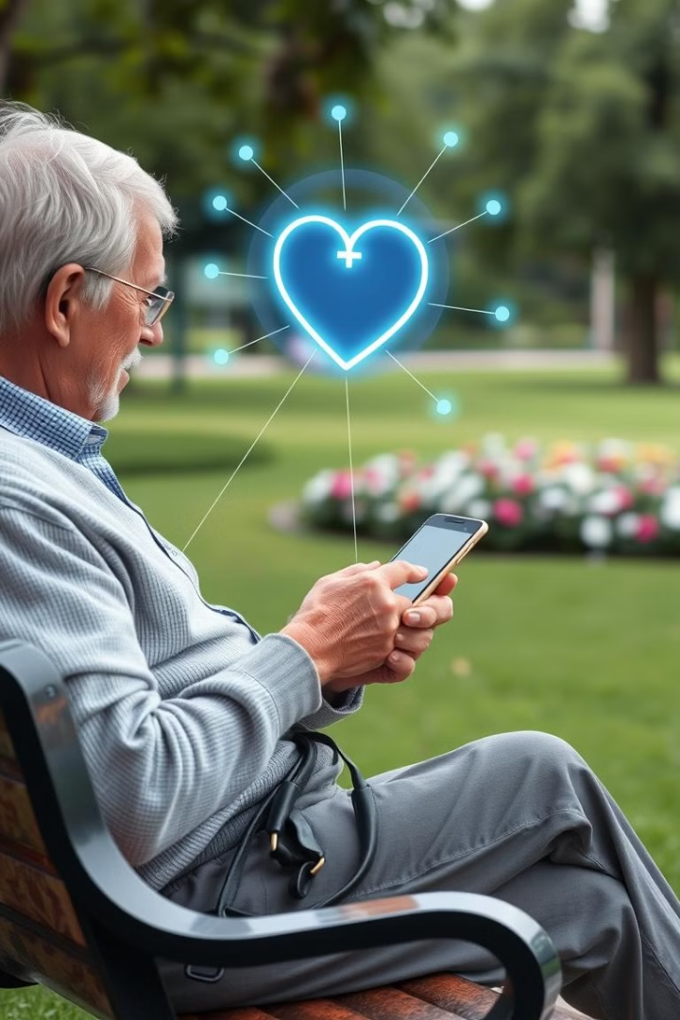
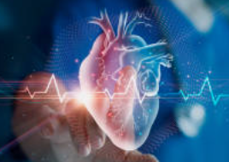
JUSTIFICACION
- 1960´s: primeros disposiitivos portátiles fueron creados para usos específicos.
- 1973: se populariza la frase “Tenemos la Tecnologia”
- 1975: reloj calculadora de Pulsar en 1975
- 1980’s: dispositivos como los audífonos para mejorar la audición y los primeros relojes inteligentes.
- 1990’s: reloj de pulsera con GPS.
- Y2K´s: dispositivos más sofisticados, como los primeros rastreadores de actividad física (ej. Fitbit).
- 2010´s: la popularidad de los wearables se disparó con la llegada de dispositivos como el Apple Watch y las pulseras de actividad de Xiaomi. Estos dispositivos comenzaron a incluir funciones avanzadas como monitoreo de la salud, notificaciones de smartphones y más.

Slide 7
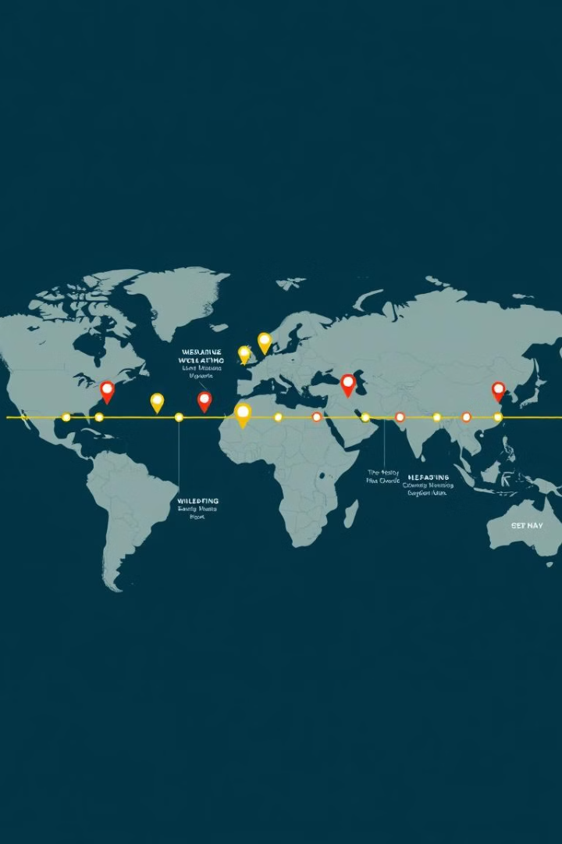
ALCANCE
En un período de cinco años, el proyecto HEALTHY LIFE se consolidará como un modelo preventivo de monitoreo de salud basado en inteligencia artificial, dirigido a la población adulta mayor del Departamento de Caldas. Durante este tiempo, se implementará una red de dispositivos inteligentes como Smart Band y Smart Watch capaces de medir en tiempo real signos vitales como presión arterial, saturación de oxígeno y ritmo cardíaco, enviando alertas automáticas a centros médicos en caso de anomalías. Se proyecta la integración de la herramienta con plataformas digitales de salud existentes y sistemas hospitalarios regionales, garantizando una respuesta rápida y eficiente ante posibles eventos críticos de salud.

Slide 8
ALCANCE EN EL FUTURO
Desarrollar e integrar un sistema de monitoreo de salud basado en mediciones IoT y en inteligencia artificial:
A corto plazo: Implementar sensores y dispositivos IoT para recopilar datos vitales de la población adulta mayor. Desarrollar algoritmos de IA para analizar estos datos y generar alertas en tiempo real.
A mediano plazo: Optimizar el sistema para mejorar la precisión y la velocidad de las alertas. Ampliar la cobertura del sistema para incluir más usuarios y diferentes tipos de datos de salud.
A largo plazo: Integrar el sistema con otras plataformas de salud y expandir su uso a nivel nacional, mejorando la calidad de vida de la población adulta mayor en todo el país.
Establecer un protocolo de comunicación entre la herramienta HEALTHY LIFE y los centros médicos de la región:
A corto plazo: Crear canales de comunicación seguros y eficientes entre HEALTHY LIFE y los centros médicos. Capacitar al personal médico en el uso del sistema.
A mediano plazo: Implementar un sistema de respuesta rápida ante emergencias de salud, basado en las alertas generadas por HEALTHY LIFE.
A largo plazo: Establecer una red de colaboración entre diferentes centros médicos y HEALTHY LIFE, facilitando el intercambio de información y la coordinación de intervenciones médicas.
Fomentar el impacto social y económico del modelo:
A corto plazo: Capacitar a profesionales de la salud en el uso de tecnologías innovadoras y promover el modelo HEALTHY LIFE en la región del Paisaje Cultural Cafetero.
A mediano plazo: Generar empleo mediante la creación de puestos de trabajo relacionados con la implementación y mantenimiento del sistema. Promover la adopción de tecnologías innovadoras en el sector salud.
A largo plazo: Fortalecer el ecosistema de salud regional, convirtiendo la región en un referente en el uso de tecnologías avanzadas para la salud preventiva y predictiva.

Slide 9
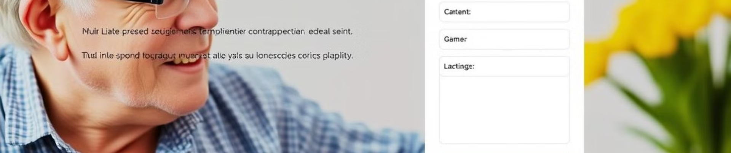
METODOLOGÍA
En un modelo no supervisado, como lo es en la etapa inicial HEALTHY LIFE, se aplican metodologías que permiten identificar patrones y estructuras en los datos sin necesidad de etiquetas o respuestas predefinidas. La que aplicamos en el proyecto es la primera y en algunos hallazgos las demás:
Clustering: Agrupa datos en clústeres o grupos basados en similitudes. Ejemplos incluyen K-means, DBSCAN y algoritmos jerárquicos.
Reducción de Dimensionalidad: Simplifica los datos manteniendo las características más importantes. Ejemplos incluyen PCA (Análisis de Componentes Principales) y t-SNE.
Análisis de Componentes Independientes (ICA): Separa señales mezcladas en componentes independientes.
Modelos de Mezcla Gaussiana: Utiliza distribuciones gaussianas para modelar datos y encontrar subgrupos dentro de ellos.
Aprendizaje de Representaciones: Utiliza técnicas como autoencoders para aprender representaciones útiles de los datos.
Estas metodologías son fundamentales para explorar y entender datos complejos, permitiendo descubrir relaciones ocultas y estructuras subyacentes

Slide 10
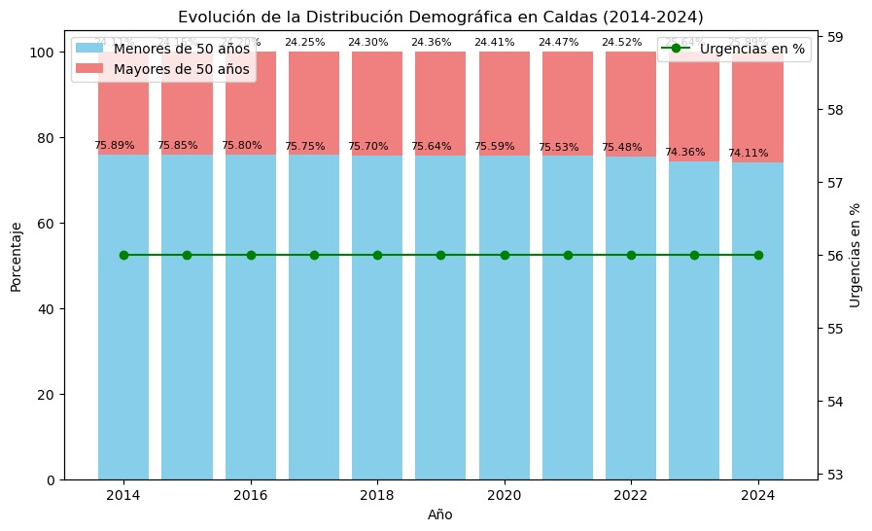
DESCRIPCION DE LA BASE
DE DATOS
Para la implementación del proyecto HEALTHY LIFE, se tiene una base de datos robusta, escalable y segura, diseñada para almacenar, gestionar y analizar información de los adultos mayores monitoreados durante el año 2024. Esta base de datos estará estructurada para garantizar la interoperabilidad con sistemas de salud existentes, asegurando la privacidad y protección de los datos conforme a la Ley de Protección de Datos Personales en Colombia (Ley 1581 de 2012) y los estándares internacionales de seguridad, como HIPAA y ISO 27001

Slide 11
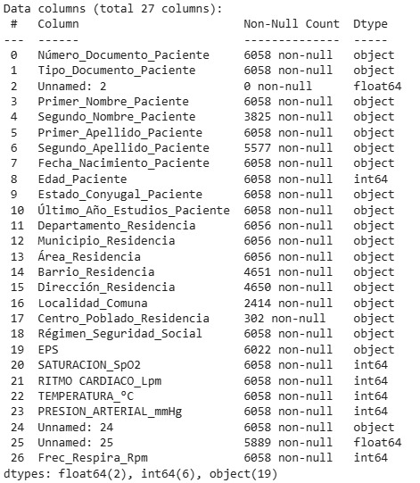
DESCRIPCION DE LA BASE
DE DATOS

Slide 12
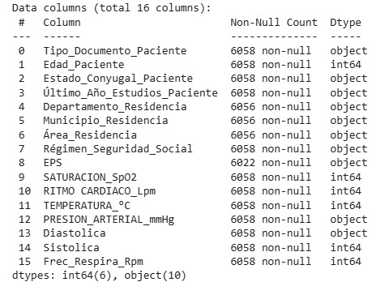
DESCRIPCION DE LA BASE
DE DATOS

Slide 13
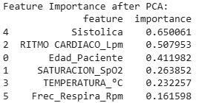
DESCRIPCION DE LA BASE
DE DATOS
análisis de componentes principales (PCA) es una técnica de inteligencia artificial (IA) que se usa para reducir la dimensionalidad de los datos. Es un algoritmo que transforma un conjunto de variables en un conjunto más pequeño de variables que no están correlacionadas.

Slide 14
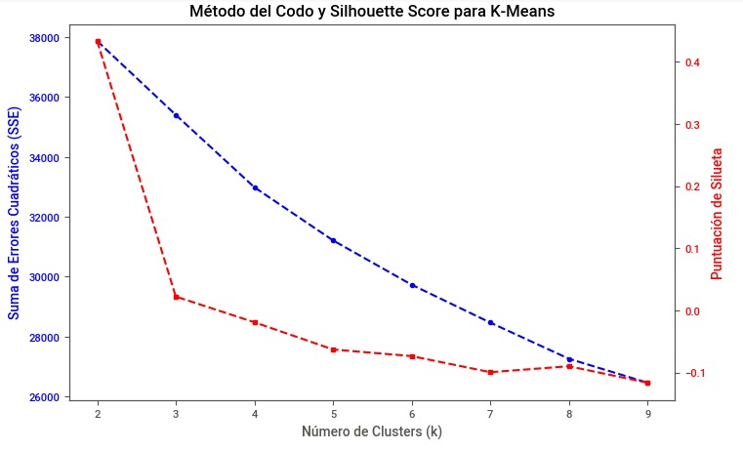
DESCRIPCION DE LA BASE DE DATOS

Slide 15
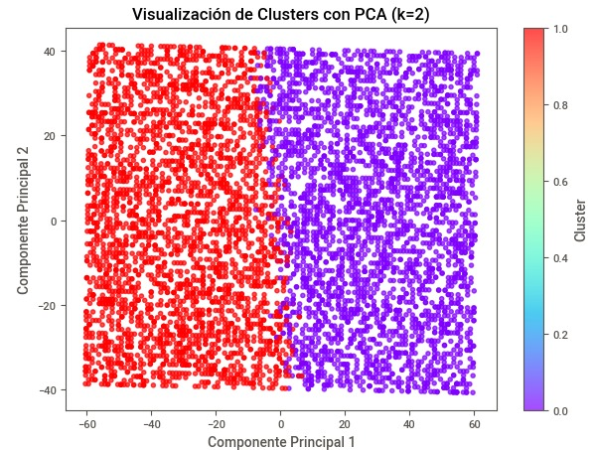
DESCRIPCION DE LA BASE DE DATOS

Slide 16
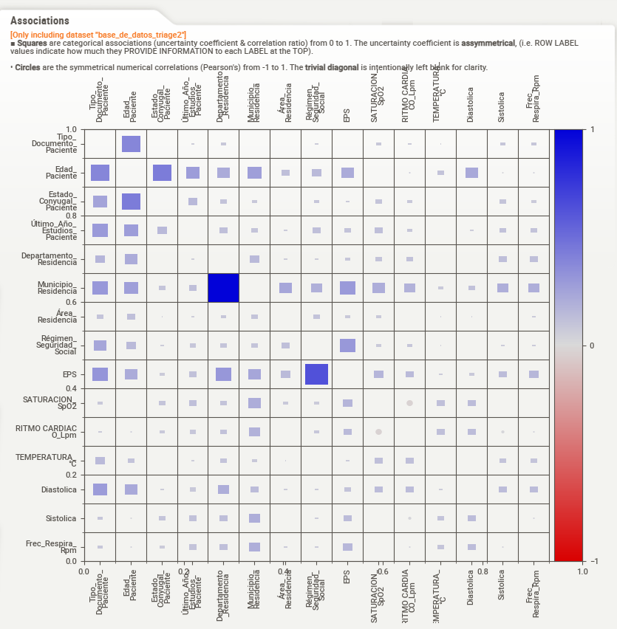
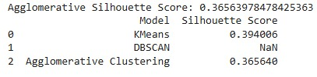
MODELADO DE LOS DATOS

Slide 17
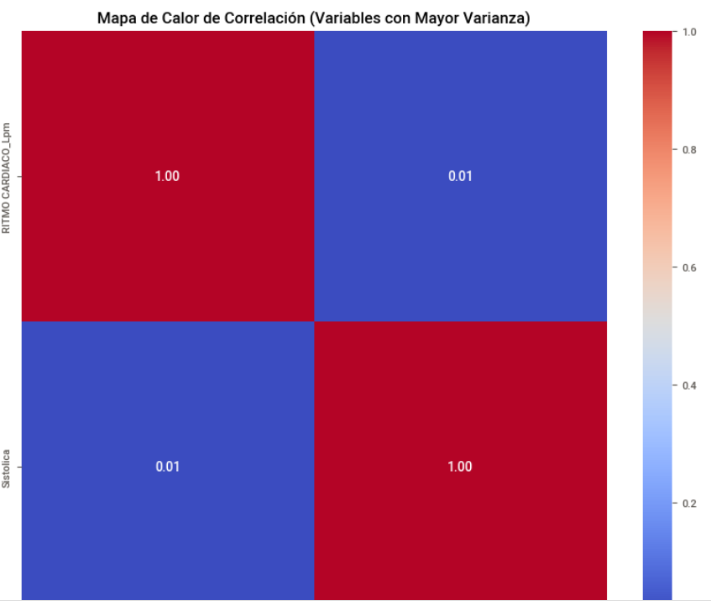
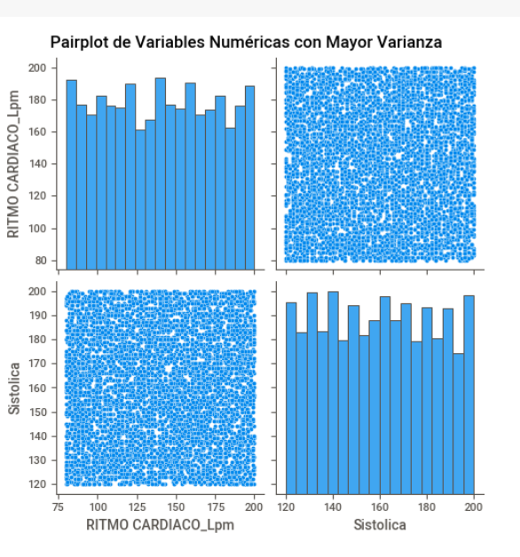
RESULTADOS

